Slide 1
第一章 机械运动
第4节 测量平均速度

Slide 2
复习与讨论
1、速度的公式是什么？
2．如果想测量一个物体的平均速度，需要测量那些物理量？需要什么测量工具？

Slide 3


设计实验：测量物体运动的平均速度
金属片
环节一：提出问题
小车沿斜面下滑时，速度是否变化？
环节二：猜想与假设
小车在斜面下滑时的速度可能越来越大

Slide 4
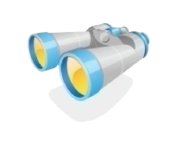
环节三：实验设计
1、实验原理：
2、实验器材：刻度尺、停表、长木板、小木块、小车、
金属片
金属片

Slide 5
环节四：进行实验
1、把小车放在斜面顶端，金属片放在斜面底端，用刻度尺测出小车将要通过的路程s₁，和通过的时间t₁，把测得的数据填入下表中.并算出平均速度v₁
S₁
t₁
金属片
路 程(m)
运动时间(s)
平均速度(m/s)
S₁=0.6
t₁=4
V₁=0.15

Slide 6
环节四：进行实验
2、把小车放在斜面顶端，金属片放在斜面底端，用刻度尺测出小车将要通过的路程s₂，和通过的时间t₂，把测得的数据填入下表中.并算出平均速度v₂
S₂
t₂
金属片
路 程(m)
运动时间(s)
平均速度(m/s)
S₁=0.6
t₁=4
V₁=0.15
S₂=0.3
t₂=2.5
V₂=0.12

Slide 7
环节四：进行实验
3.思考：如何测量小车下半程的路程s₃和
下半程的时间t₃
s₃
金属片
t₃
S₃=S₁-S₂
t₃= t₁- t₂

Slide 8
环节五：实验数据
路 程(m)
运动时间(s)
平均速度(m/s)
S₁=0.6
t₁=4
V₁=0.15
S₂=0.3
t₂=2.5
V₂=0.12
S₃=S₁-S₂=0.3
t₃= t₁- t₂=1.5
V₃=0.2

Slide 9
环节六：分析与论证
v2<v₁ <v3
v_{上半＜}v_{全程＜}v_{下半}
小车沿斜面下滑的速度越来越大,
说明小车沿斜面下滑运动越来越快。

Slide 10
环节七：实验中应注意的问题？
（1）木板支起不要过高，也不要过低！
（过高，会使小车速度过快，不易记录时间。过低会造成测出平均速度太接近）
（2）为了便于测量时间，斜面的坡度应该较小或者较缓
（3）要保证小车从斜面上滑下来沿直线运动。
（4）要保证每次测量都从相同高度处释放。
便于测量时间
（5）金属片的作用是_________________
（6）小车过了顶点才开始计时，所测的小车速度偏大
（7）测量小车下半程速度时从中间静止释放可以吗？
答：不可以，因为所测量的时间不是小车运动下半程所用的时间

Slide 11
环节八、评估与交流：
1.该实验误差主要来自哪几个面？
①是受工具精度所限；
②是测量者反应速度和读数误差；
③是装置光滑度不均匀带来误差。
2.要减小误差，应注意什么？
a.安装置时，斜面倾角要小一点，但不能过小，过小则小车不动，稍大就会使小车过快，计时不准。起止点距离适当大一点好。
b.测时间时释放小车与开始计时要尽量同步。
c.对刻度尺和停表读数要规范准确。

Slide 12
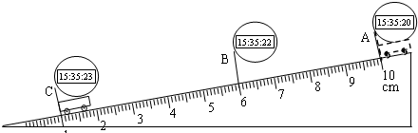
例题：小明在“测小车的平均速度”的实验中，设计了下图的实验装置：小车从带刻度（分度值为1mm）的斜面顶端由静止下滑，图中的圆圈是小车到达A、B、C三处时电子表的显示：
（1）该实验是根据公式___________进行测量的。
（2）实验中为了方便计时，应使斜面坡度较______。
（3）请根据图中所给信息回答：
s_{AB}＝ ______ cm， t_{BC}＝ ____ s，v_{AC}＝ ______ m/s。
（4）实验前必须学会熟练使用电子表，如果让小车过了A点后才开始计时，则会使所测AC段的平均速度v_{AC}偏___________ 。
v = s/t
小
4.00
1
0.03
大

Slide 13

2、如图是一小球从A点沿直线运动到F点的频闪照片，若频闪照相机每隔0.2s闪拍一次，分析照片可知：小球从A点到F点共运动了_____________cm的路程，小球从B点到F点的平均速度为__________m/s．
12.50cm
0.15

Slide 14
课堂总结
课堂总结
平均速度的数值在不同时间内或不同路程中大小会不同。
用刻度尺测出运动路程
体会
计算
小车运动时的平均速度
用停表测出运动时间
知道
利用物理公式间接测定物理量的方法。

Slide 15
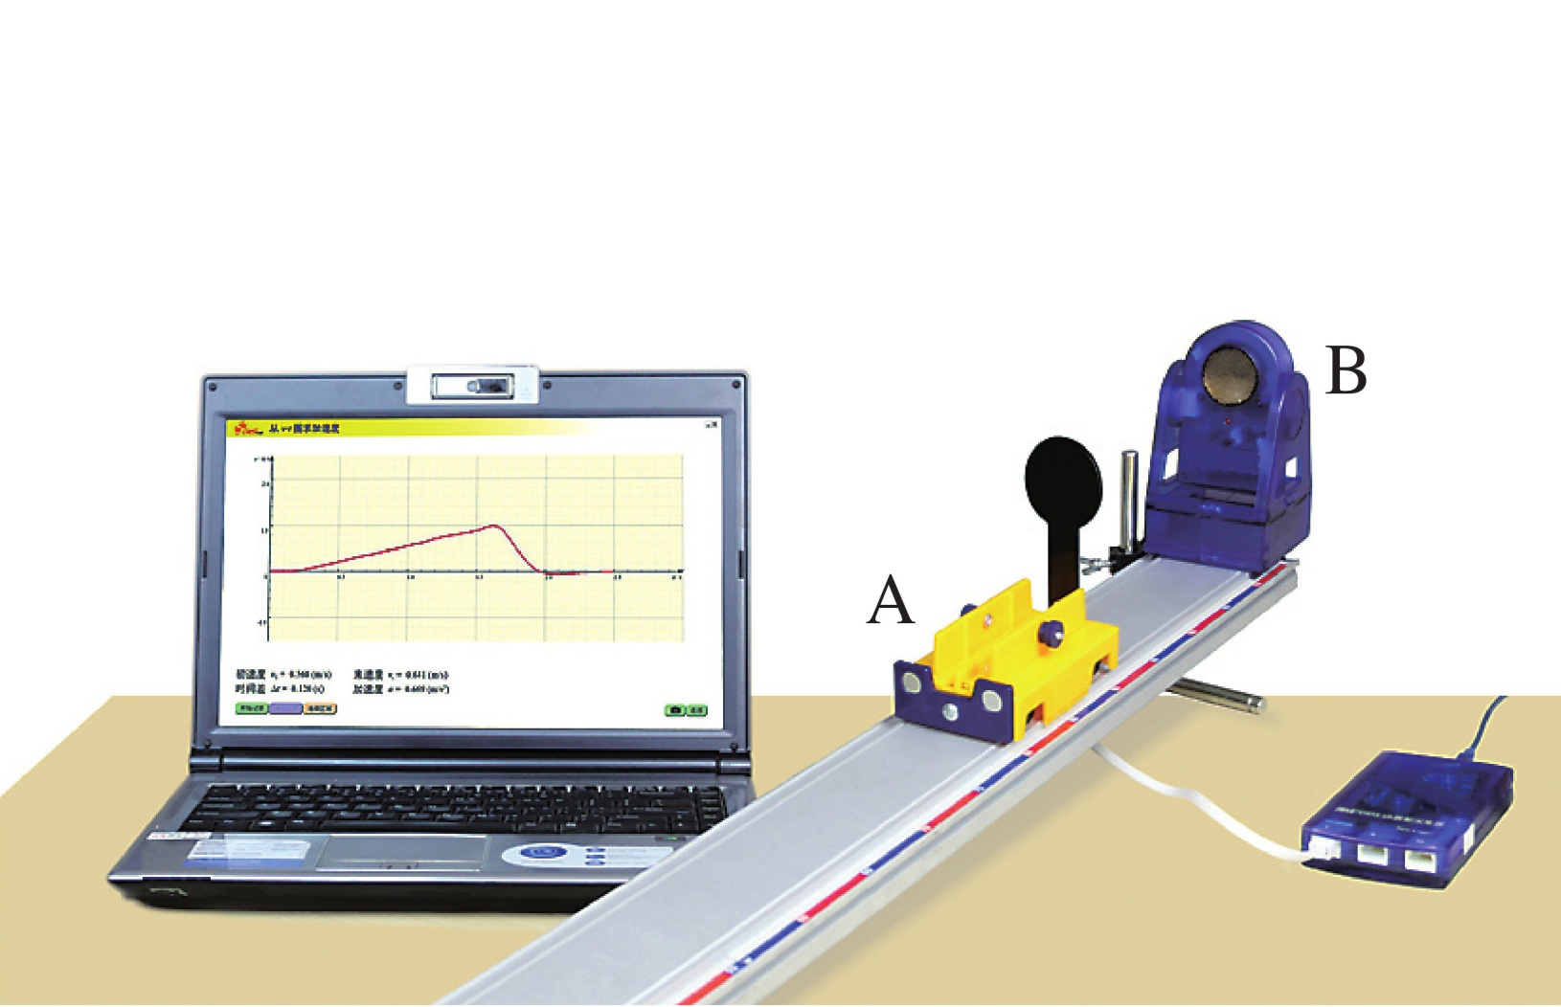
扩展性实验
位置传感器
小车
实验装置

